Slide 1

LLM PER SO ESPERIMENTO 1.0 (ESEMPI)
Tesi di laurea magistrale in Software Security
Andrea Esposito, M63001650
(13/04/2026)

Slide 2
Esempio di risultato (dynamic_failure) (eliminando vecchio warning):
student | exercise | commit_analyzed | failurte_category | compile_success | test_success | stdout | stderr | test_feedback | program_output | static_warnings | llm_output_correct | llm_output_diagnosis | llm_code_correct | llm_code_diagnosis | judge_output_correct + judge_Output_Motivation | judge_code_correct + judge_Code_Motivation
amezak1 | remote_procedure_call | 87406a2e5577c34c5d07f4258deb130befec19ba | dynamic_failure | true | false | fail |  | Esercizio remote procedure call. L'esercizio non è ancora stato svolto correttamente.L'esecuzione non è corretta: Errore nel valore di PRODUCI CON SOMMA ricevuto dal server.Il numero totale di messaggi non corrisponde a quello richiesto dalla traccia | [Consumatore] Chiamo CONSUMA()\n[Client] Invio richiesta CONSUMA(nessun parametro)\n[Client] Ricevuto risposta: risultato=23, errore=0\n[Consumatore] Ricevuto risultato=23\n[Consumatore] Chiamo CONSUMA()(CONTINUA)… |  | YES | The output shows a correct interaction between the client, server, and worker threads. The client sends requests to the server, which are processed by the worker threads. The requests and replies are correctly paired, and the values are propagated correctly. The output shows the correct results for the PRODUCI CON SOMMA, PRODUCI, and CONSUMA operations. No concrete output mismatch is visible from the provided information. The trace directly supports the central semantic result of the exercise, and the visible counts and values are consistent with the protocol. | NO | In `server.c`, the `id_coda_risposte` check has a wrong variable reference on line 40. It should be `id_coda_risposte` instead of `id_coda_richieste`. This incorrect check could lead to premature termination if the response queue creation fails, disrupting the server's functionality. | NO, The diagnosis claims the output is correct, but the ground truth explicitly states that the execution is incorrect due to an error in the value of \"PRODUCI CON SOMMA\" received from the server and a mismatch in the total number of messages. Therefore, the diagnosis does not match the ground truth. | YES, The diagnosis points to a specific line (40) in `server.c` where the variable reference is incorrect, stating it should be `id_coda_risposte` instead of `id_coda_richieste`. This matches a concrete structural difference visible in the diff provided, where the student code checks `id_coda_richieste` (which is not declared in the shown student code segment) instead of `id_coda_risposte`. This incorrect check could lead to premature termination if the response queue creation fails, disrupting the server's functionality, which aligns with the observed test feedback indicating execution errors.

Slide 3

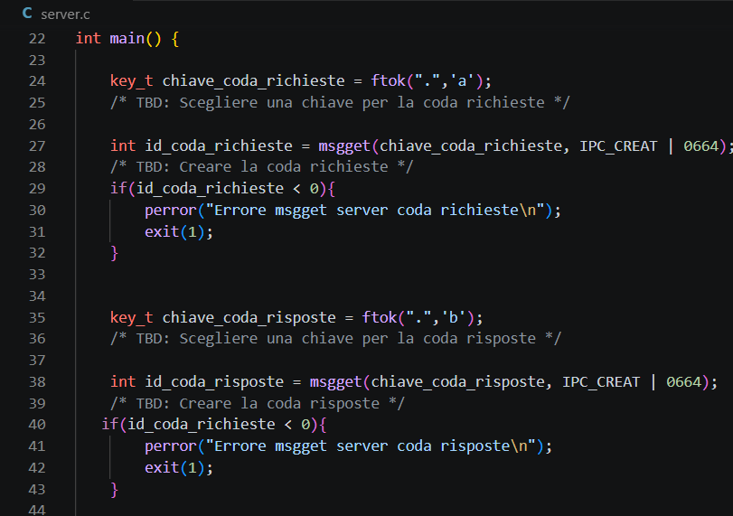
Esempio dynamic failure (eliminando vecchio warning)
In `server.c`, il controllo `id_coda_risposte` ha un riferimento a variabile errato alla linea 40. Dovrebbe essere `id_coda_risposte` invece di `id_coda_richieste`. Questo controllo errato potrebbe portare a una terminazione prematura se la creazione della coda di risposte fallisce, interrompendo la funzionalità del server.

Slide 4
Esempio di risultato (dynamic_failure) (eliminando vecchio warning):
student | exercise | commit_analyzed | failurte_category | compile_success | test_success | stdout | stderr | test_feedback | program_output | static_warnings | llm_output_correct | llm_output_diagnosis | llm_code_correct | llm_code_diagnosis | judge_output_correct + judge_Output_motivation | judge_code_correct
antocenna | remote_procedure_call | e6dba1ea36e0322dc41b3c841ea504a7d1200aaa | dynamic_failure | true | false | fail |  | Esercizio remote procedure call.L'esercizio non è ancora stato svolto correttamente.L'esecuzione non è corretta: Errore nel valore di PRODUCI CON SOMMA ricevuto dal server.Il numero totale di messaggi non corrisponde a quello richiesto dalla traccia | [Produttore] Chiamo PRODUCI CON SOMMA(4, 2, 0)\n[Client] Invio richiesta PRODUCI_CON_SOMMA(4, 2, 0)\n[Client] Ricevuto risposta: risultato=0, errore=0\n[Produttore] Chiamo PRODUCI(3)(CONTINUA)… |  | YES | The output shows a correct interaction between the client, server, and worker threads. The client sends requests to the server, which are processed by the worker threads. The requests and replies are correctly paired, and the values are correctly computed and returned. The trace shows a coherent and correct execution of the RPC protocol, with no visible mismatches in the request/reply pairs, values, or counts. The output is consistent with the expected behavior of the system. | NO | In `server.c`, the `worker` function allocates memory for `param` using `malloc`, but this memory is not freed in all cases. Specifically, if `pthread_create` fails, the allocated memory is leaked. This defect is related to ownership/lifetime, as the memory is allocated but not properly released in case of an error. The fix is to add a check for `result` and free the memory if it's not zero. | NO, The diagnosis claims the output is correct, but the ground truth explicitly states that the execution is incorrect due to an error in the value received from the server and a mismatch in the number of messages. Therefore, the diagnosis does not match the output ground truth. | NO, The diagnosis states that there is a memory leak in the `worker` function when `pthread_create` fails, but the provided diff does not show the code responsible for this issue, nor does it directly relate to the observed test feedback about incorrect values and message counts.

Slide 5
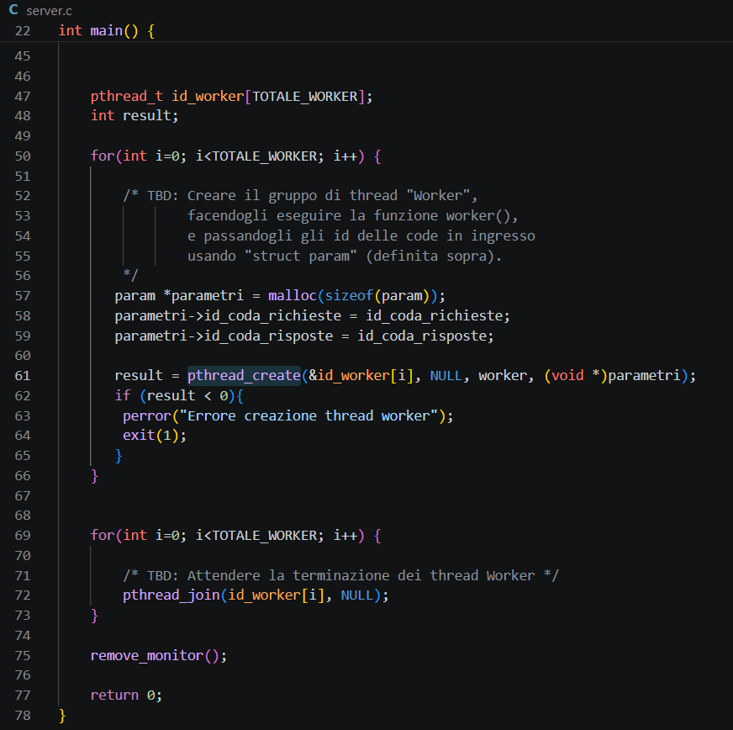
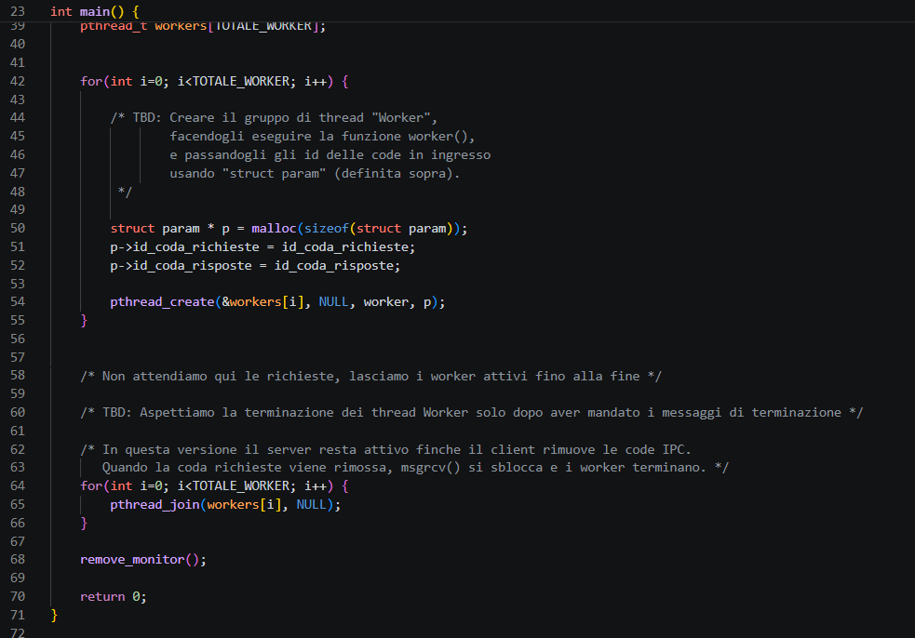
In `server.c`, la funzione `worker` alloca memoria per `param` usando `malloc`, ma questa memoria non viene liberata in tutti i casi. In particolare, se `pthread_create` fallisce, la memoria allocata viene ersa. Questo difetto è legato alla proprietà/durata della memoria, poiché la memoria viene allocata ma non rilasciata correttamente in caso di errore. La soluzione consiste nell'aggiungere un controllo per `result` e liberare la memoria se il valore non è zero.
Soluzione

Slide 6
Analisi effettuate
Su un totale di 330 esercizi sono state condotte le seguenti analisi:
Distribuzione per failure category.
Analisi dynamic_failure:
Analisi Output LLM
Analisi Codice LLM
Analisi static_failure:
Analisi Output LLM
Analisi Codice LLM
Analisi corretti:
Analisi Output LLM
Analisi Codice LLM

Slide 7
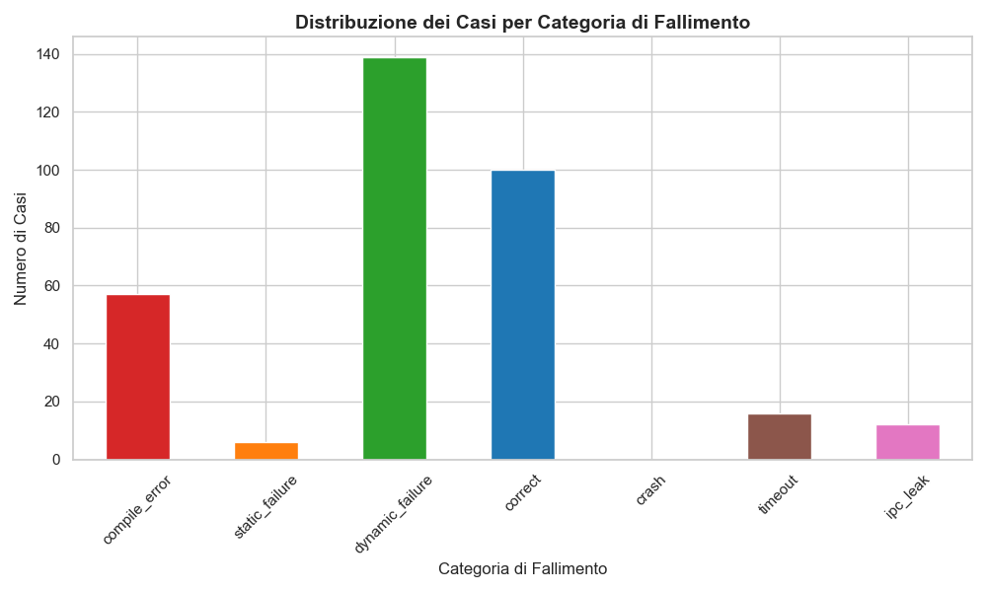
Distribuzione per failure category

Slide 8
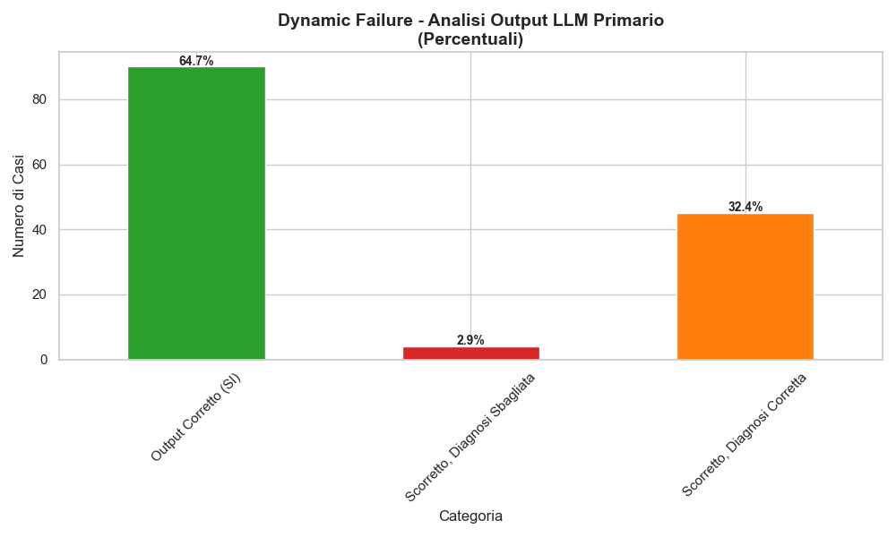
Dynamic Failure - Analisi Output LLM Primario
% LLM primario dice che output è corretto (non trova l'errore).
% LLM primario dice che è scorretto, ma diagnosi output non è corretta.
% LLM primario dice che è scorretto, e la diagnosi output è corretta.

Slide 9
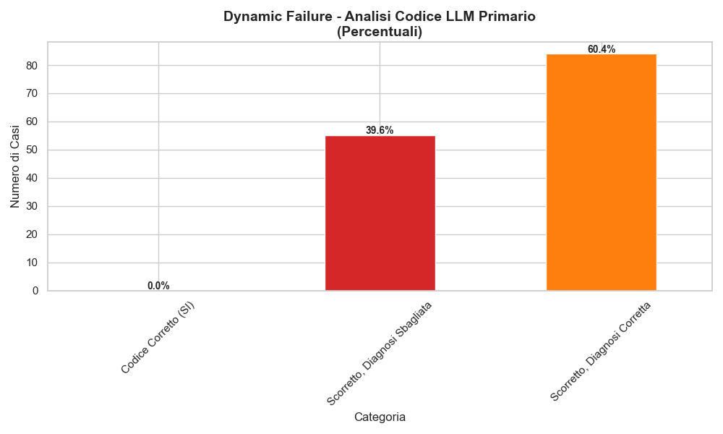
Dynamic Failure - Analisi Codice LLM Primario
% LLM primario dice di non aver trovato l'errore nel codice.
% LLM primario dice che è scorretto, ma diagnosi codice non è corretta.
% LLM primario dice che è scorretto, e la diagnosi codice è corretta.

Slide 10
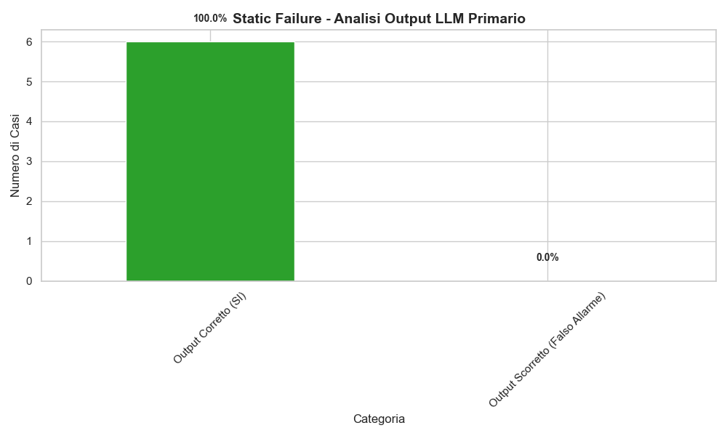
Static Failure - Analisi Output LLM Primario
% LLM primario dice che output è corretto (è ok, si trova con ground truth).
% LLM primario dice che è scorretto (diagnosi è scorretta a prescindere).

Slide 11
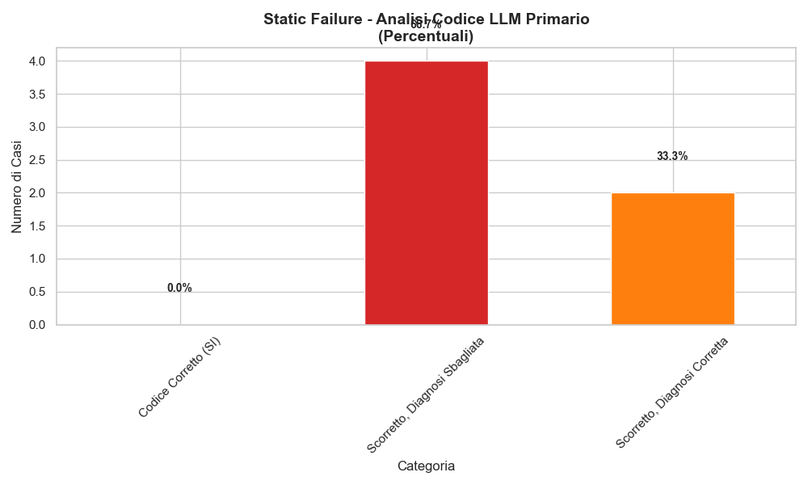
Static Failure - Analisi Codice LLM Primario
% LLM primario dice di non aver trovato l'errore nel codice.
% LLM primario dice che è scorretto, ma diagnosi codice non è corretta.
% LLM primario dice che è scorretto, e la diagnosi codice è corretta.

Slide 12
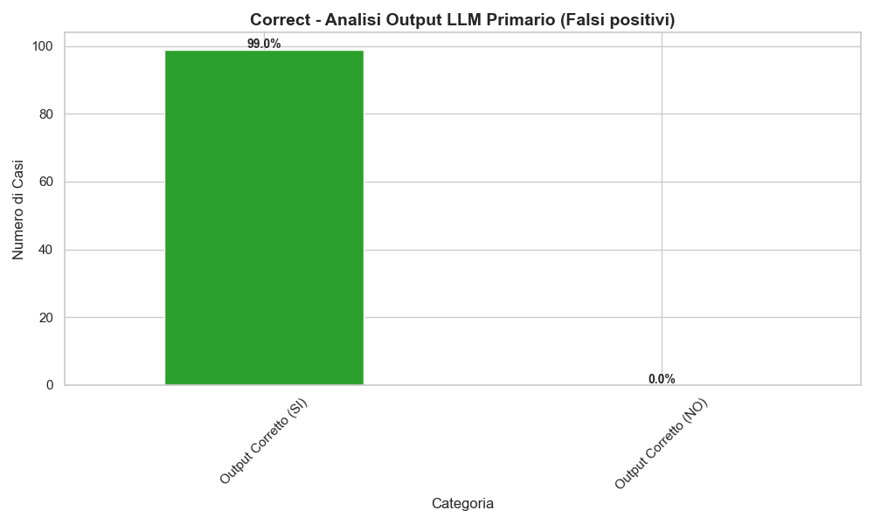
Corretti- Analisi Output LLM Primario (falsi positivi)
% LLM primario dice che output è corretto (è ok, si trova con ground truth).
% LLM primario dice che è scorretto (diagnosi è scorretta a prescindere).

Slide 13

Corretti- Analisi Codice LLM Primario (falsi positivi)
% LLM primario dice che codice è corretto (è ok, si trova con ground truth).
% LLM primario dice che è scorretto (diagnosi è scorretta a prescindere).

